Slide 1
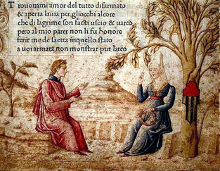
Канцонијер
Франческо Петрарка

Slide 2
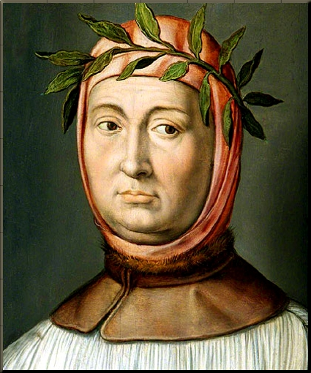
ФРАНЧЕСКО ПЕТРАРКА (арецо 1304- арива 1374)
ОТАЦ ХУМАНИЗМА
ИТАЛИЈАНСКИ ПЕСНИК
АУТОР КАНЦОНИЈЕРА

Slide 3
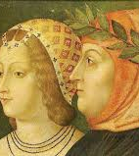
стваралаштво
СЛАВЉЕН ЗА ЖИВОТА
1341. овенчан ловоровим венцем на Капитолу у Риму и постао
poeta laureatus
У старој Грчкој ловор је био посвећен богу Аполону и коришћен приликом поштовања и слављења песника.

Slide 4
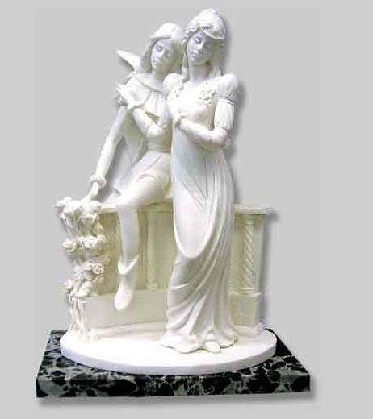
ИНСПИРАЦИЈА
латински | народни
Африка (ловоров венац)
Моја тајна
Пастирски спев
Писма у стиху
Покајнички псалми
антички писци
латински језик
Своја дела на латинском језику описује као узвишенија,а она на народном као мање битна.
Славу му донеше дела на народном језику.

Slide 5
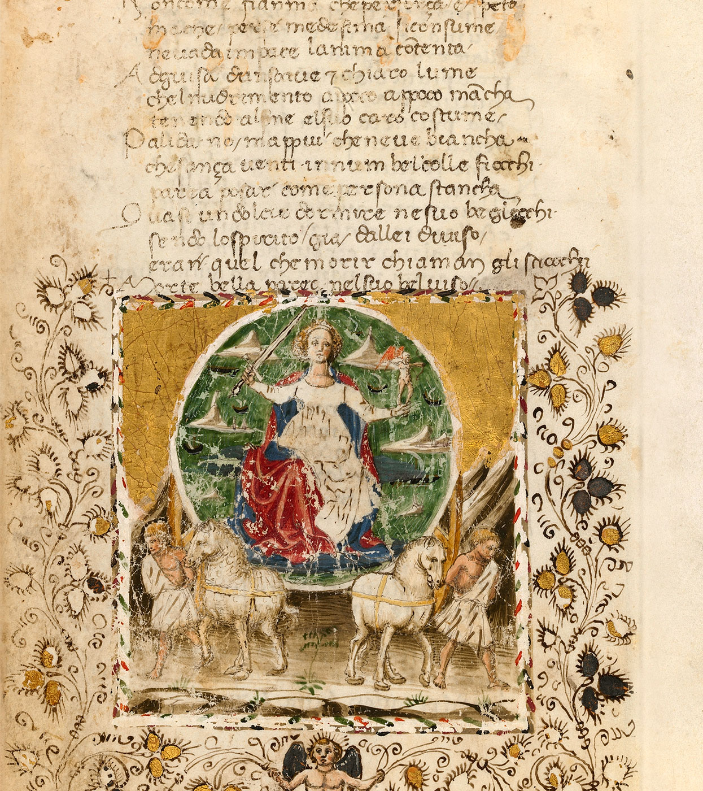
КАНЦОНИЈЕР
Једна од најутицајнијих песничких збирки у светској књижевности.
Петраркисти - песници који су стварали своју поезију по узору на Канцонијер.
Петраркизам – водећи поетски стил у Европи током 15. и 16. века
Други назив:
РИМЕ или РАСУТЕ РИМЕ

Slide 6
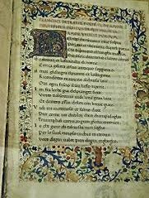
КАНЦОНИЈЕР
итал. canzonijere = књига песма
_______________
317 СОНЕТА
29 КАНЦОНА
9 СЕСТИНА
7 БАЛАДА
4 МАДРИГАЛА

Slide 7
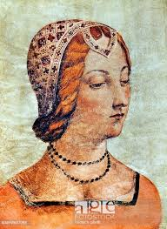
СВЕ ПЕСМЕ ПОСВЕЋЕНЕ ЛАУРИ
ТЕМА:
Неузвраћена љубав према Лаури.

Slide 8
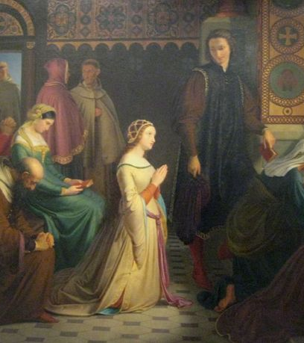
ПРВИ СУСРЕТ
Тога дана, 6. априла 1327. године Петрарка је у цркви Свете Кларе у Авињону угледао Лауру.
Лаура је била удата.
Недостижна, Лаура је постала његова идеална драга.
Певао је о њој као о беспрекорној жени, савршене лепоте.

Slide 9
Жена чији опис одговара Лаурином изгледу представља идеал женске лепоте током хуманизма и ренесансе.

Slide 10
Лаура је умрла од куге.
Песник наставља да пева и после њене смрти.
Стога се у Канцонијеру уочавају две целине:
- песме за живота госпе Лауре,
- песме по смрти Госппе Лауре.

Slide 11
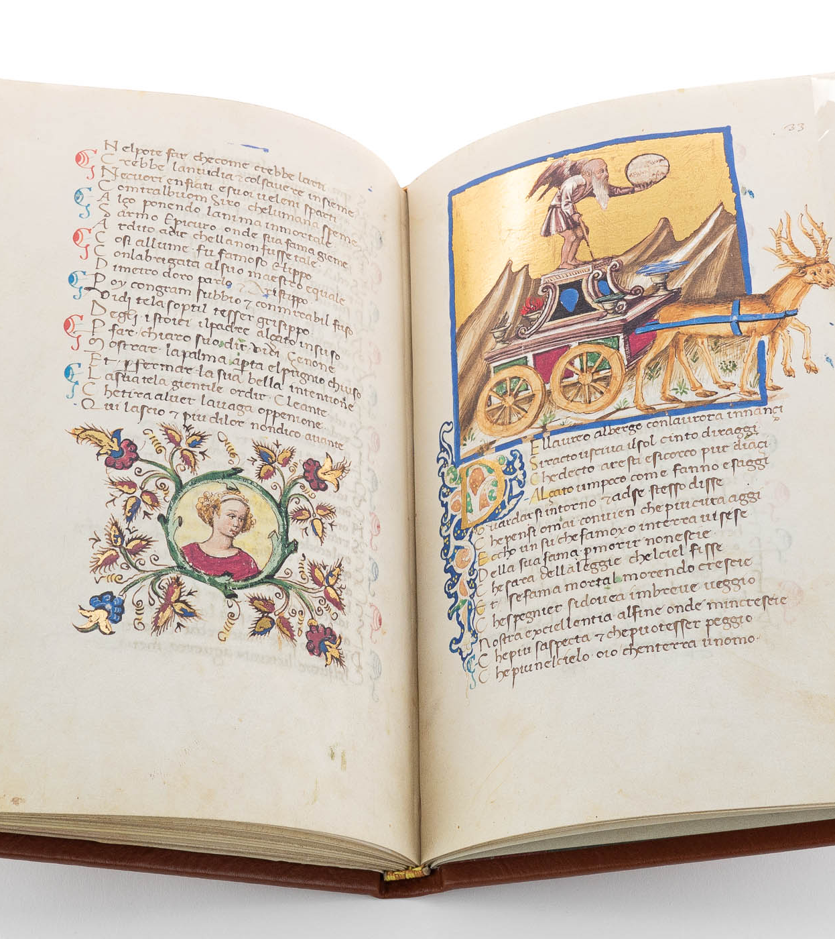
КАНЦОНИЈЕР
ЛИРСКИ ИНТИМНИ ДНЕВНИК
1. ЗАЉУБЉИВАЊЕ НА ПРВИ ПОГЛЕД
2. ОПИСИВАЊЕ ЛЕПОТЕ ИДЕАЛНЕ ДРАГЕ
3. ОБОЖАВАЊЕ ИЗДАЛЕКА И ЈАДИКОВАЊЕ ЗБОГ НЕУЗВРАЋЕНЕ ЉУБАВИ
4. РАЗОЧАРАЊЕ У ЉУБАВ

Slide 12
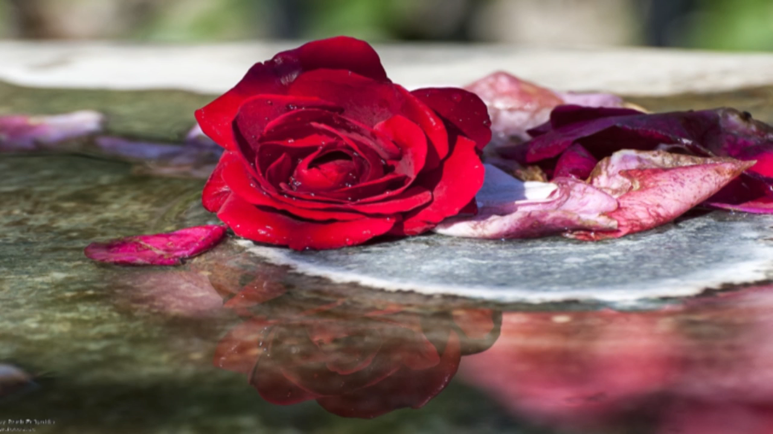
Сонет lxi

Slide 13
ХВАЛА НА ПАЖЊИ!
припремила
Мануела Рађеновић

